Slide 1
Szkoła Podstawowa nr 14
w Zielonej Górze

Slide 2

Nasza świetlica
Tu bawimy się i uczymy.
Rysujemy i ćwiczymy.
Gramy w bierki i farmera.
Tu energia nas rozpiera.
W teatrzyku role gramy i tańczymy, i śpiewamy.
Nigdy tu się nie nudzimy.
Chętnie więc tu przychodzimy.
Konkursy, wycieczki, zawody sportowe.
Filmy, gra w szachy, gry komputerowe.
Tyle zajęć czeka Was… Przyjdź a miło spędzisz czas!

Slide 3
Ramowy rozkład dnia
6.30 – 9.00 Zajęcia wg zainteresowań dzieci, rozmowy indywidualne, gry planszowe i stolikowe,
śniadanie
9.00 – 10.30 Zajęcia tematyczne związane z hasłami tygodnia, zajęcia plastyczne, spacery,
wycieczki, odrabianie zadań domowych wg potrzeb dzieci, *
10.30 -11.30 Zabawy konstrukcyjne, tematyczne, zajęcia w kącikach zainteresowań,
zabawy ruchowe, odrabianie zadań domowych wg potrzeb dzieci, *
11.30- 12.30 Obiad dla dzieci rozpoczynających lekcje
12.45 – 13.45 Obiad dla dzieci przebywających w świetlicy, zajęcia dowolne przy stolikach,
odrabianie zadań domowych
13.45 – 15.30 Zabawy ruchowe na boisku szkolnym, placu zabaw i sali gimnastycznej,
zajęcia plastyczno-techniczne, oglądanie bajek,
odrabianie zadań domowych wg potrzeb dzieci, *
15.30 – 17.00 Gry stolikowe i planszowe, zabawy konstrukcyjne, rysowanie,
kontakty z rodzicami, porządkowanie gier i zabawek
*zajęcia w sekcjach zainteresowań dostosowane do planu lekcji

Slide 4
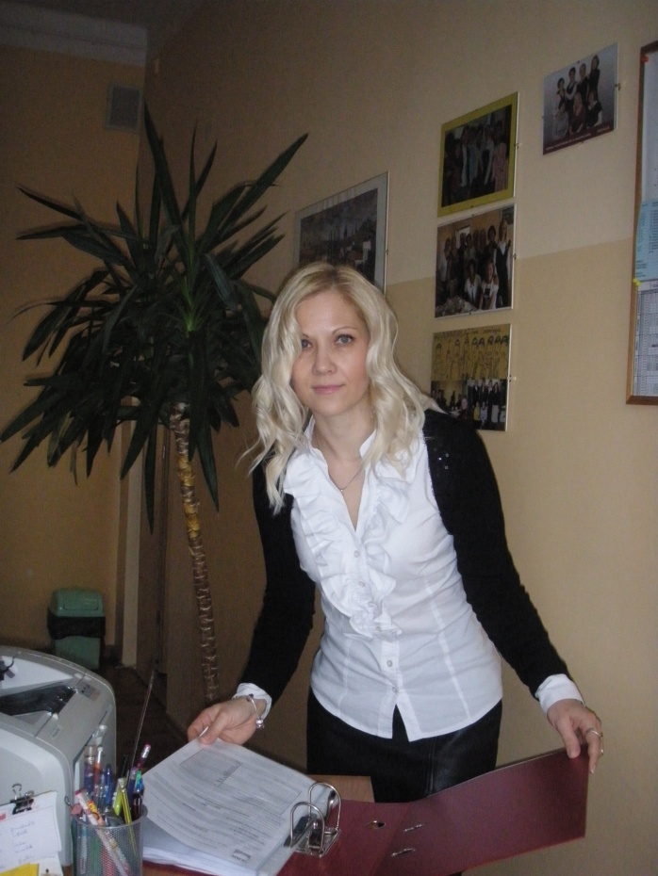
Kierownik świetlicy szkolnej
mgr Anna Sobczak

Slide 5
Wychowawcy
mgr Marta Korczyńska
mgr Bogusława Momot
mgr Anna Nowak
mgr Aneta Radziemska
mgr Alicja Sztul
mgr Aleksandra Wołejko
mgr Maria Chojnacka

Slide 6
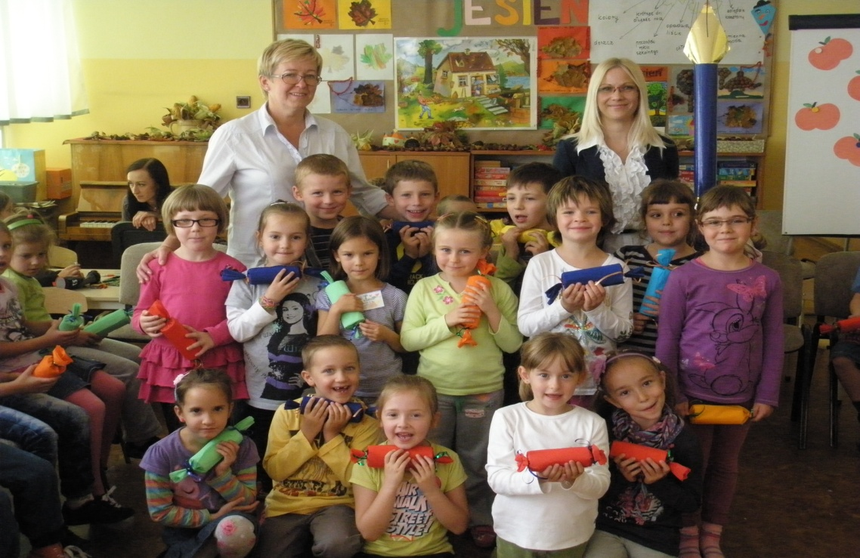
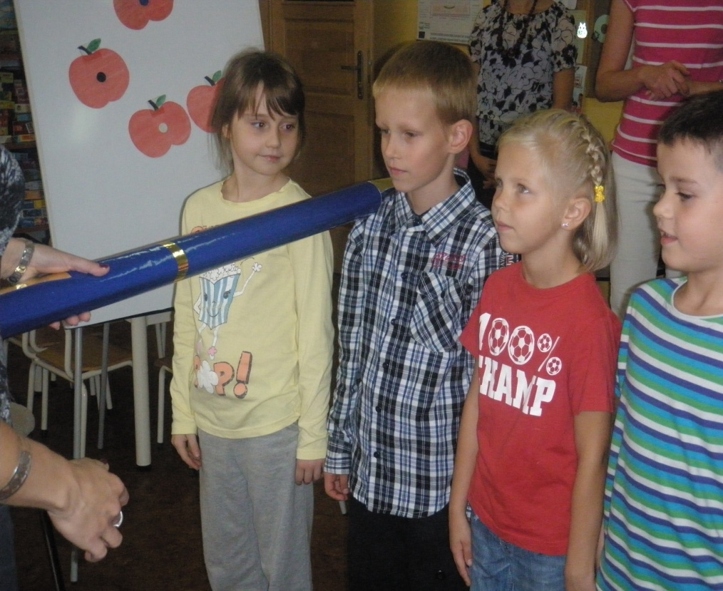
Pasowanie pierwszoklasistów
Troszkę się stresuję
Przyrzekamy
nie denerwować Pań

Slide 7
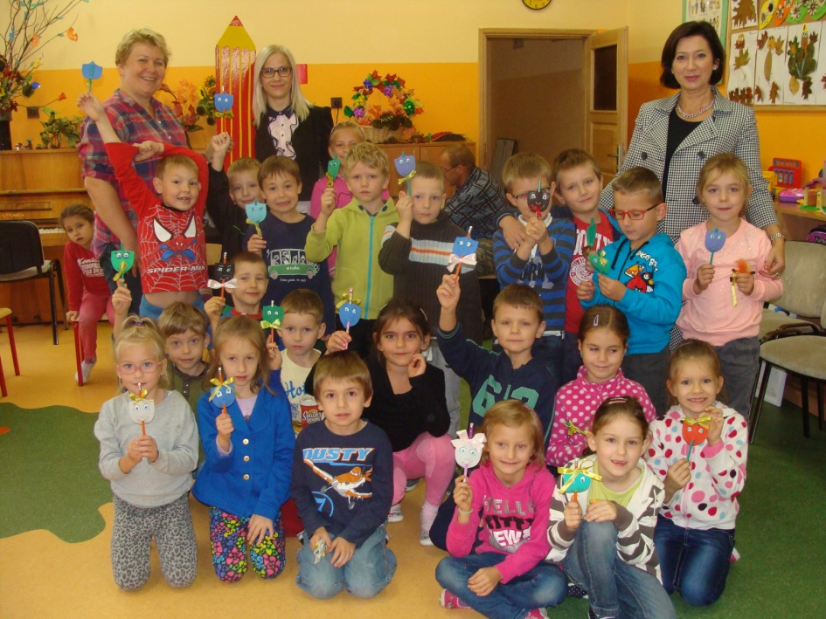
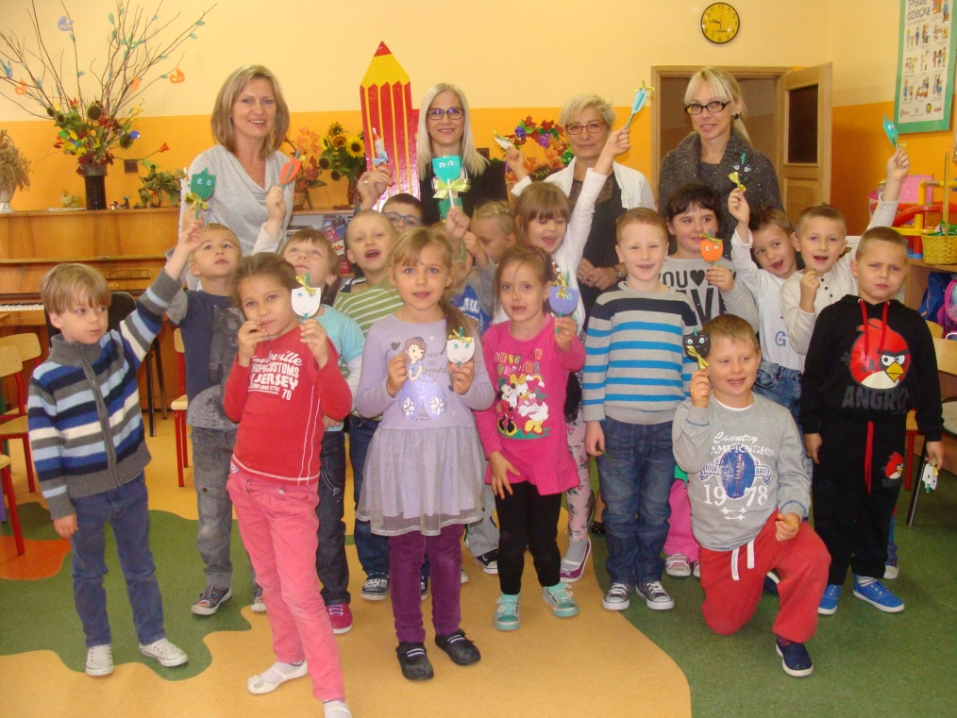
Pasowanie pierwszoklasistów

Slide 8
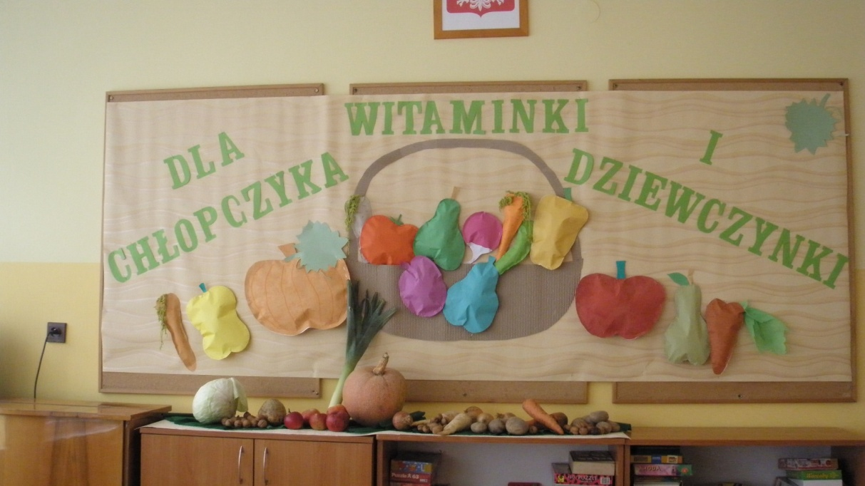
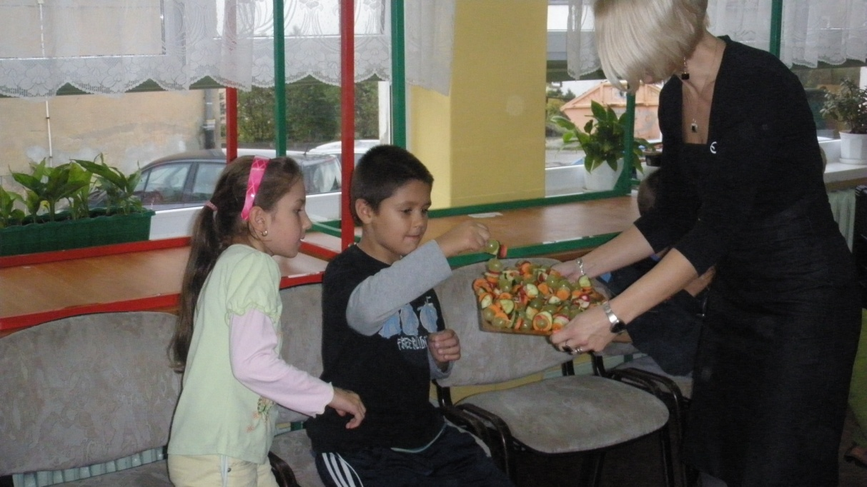
Program
„Owoce i warzywa w szkole”
Mniam, mniam …
Opracowanie:
Aleksandra Wołejko

Slide 9
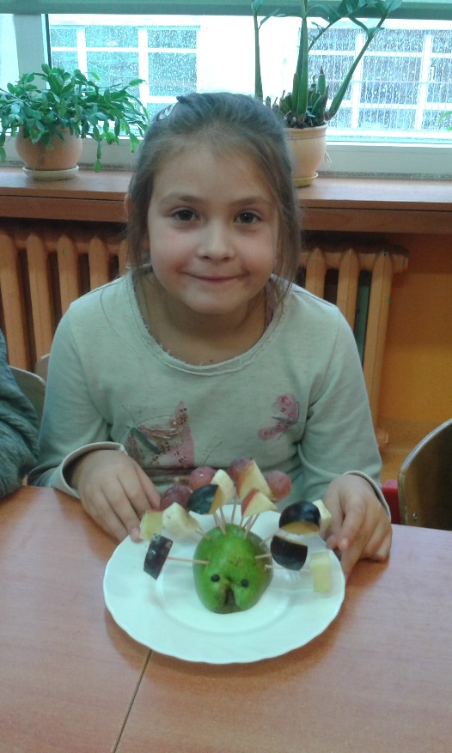
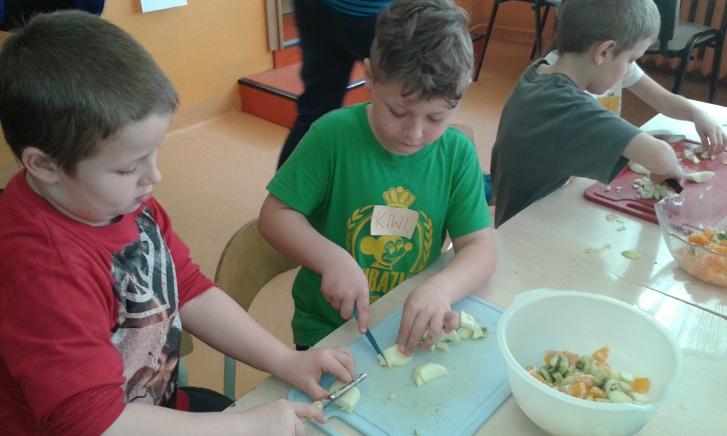
Program
„Owoce i warzywa w szkole”

Slide 10
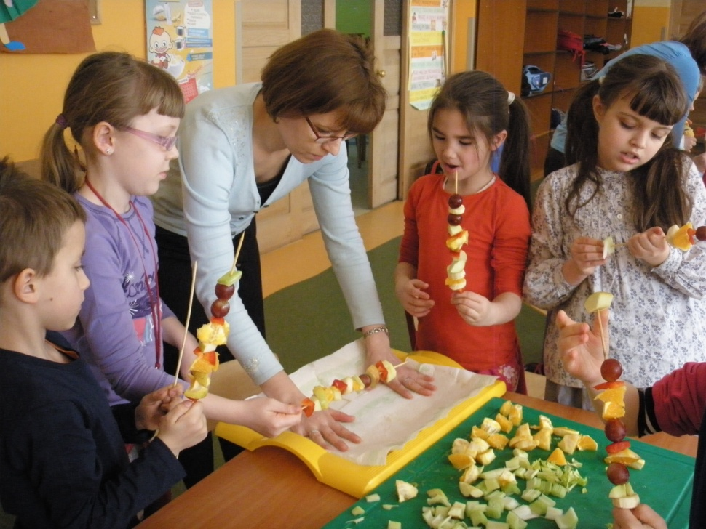
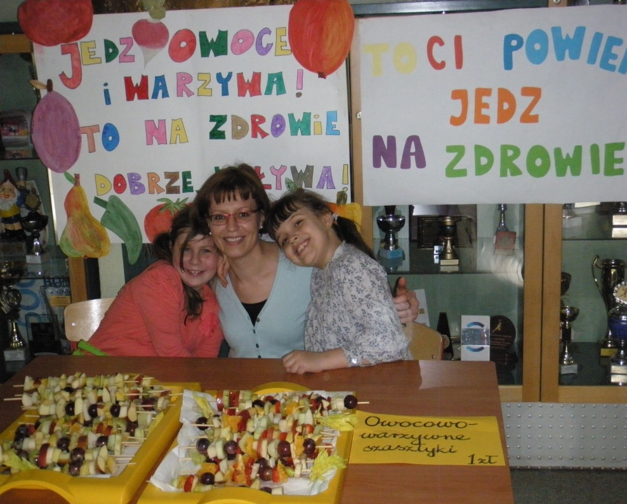
Program
„Owoce i warzywa w szkole”
Ale smaczne te
szaszłyki

Slide 11
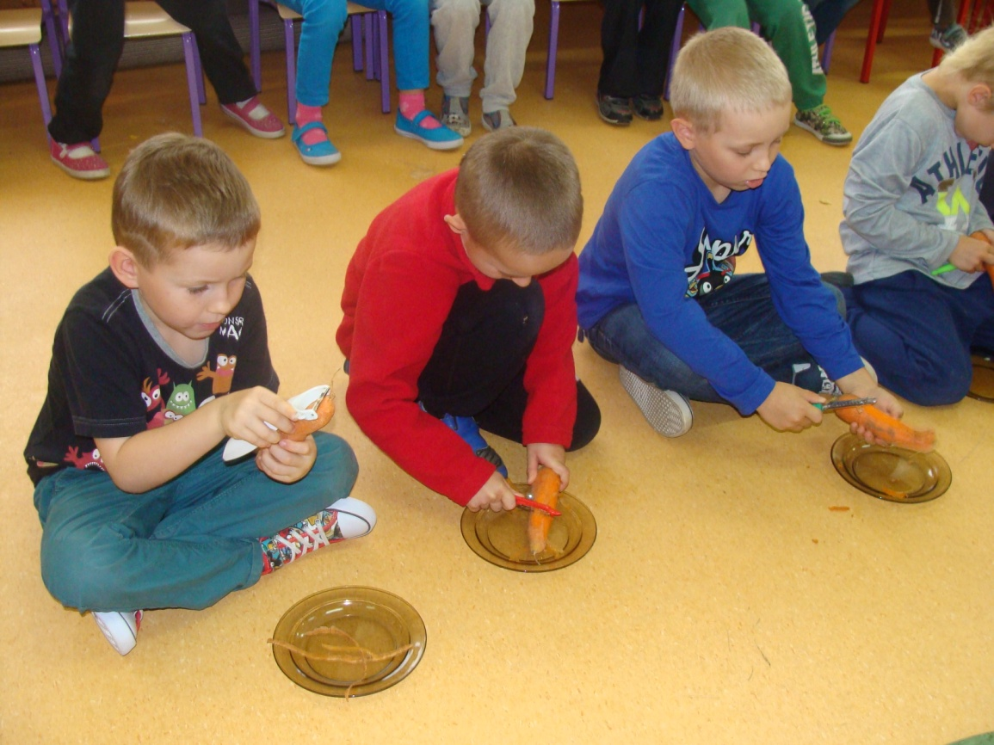

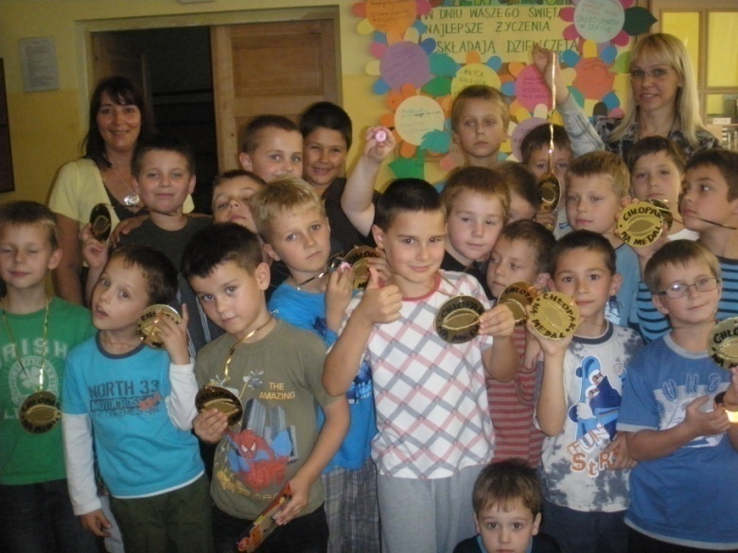

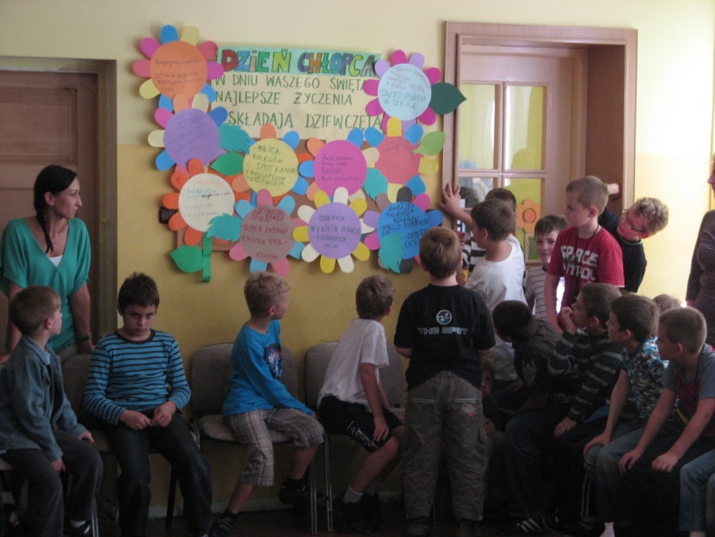
Dzień Chłopaka
Jesteśmy chłopakami
na medal !!!

Slide 12
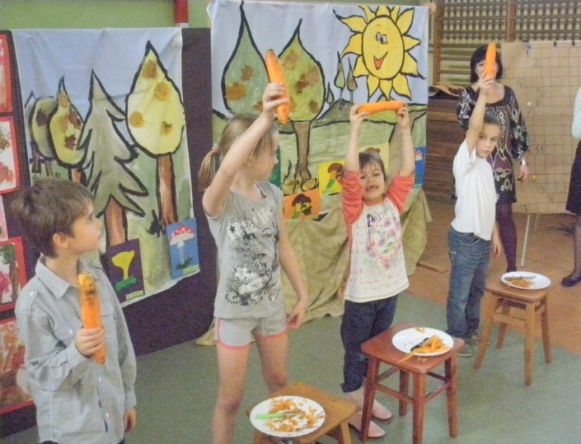
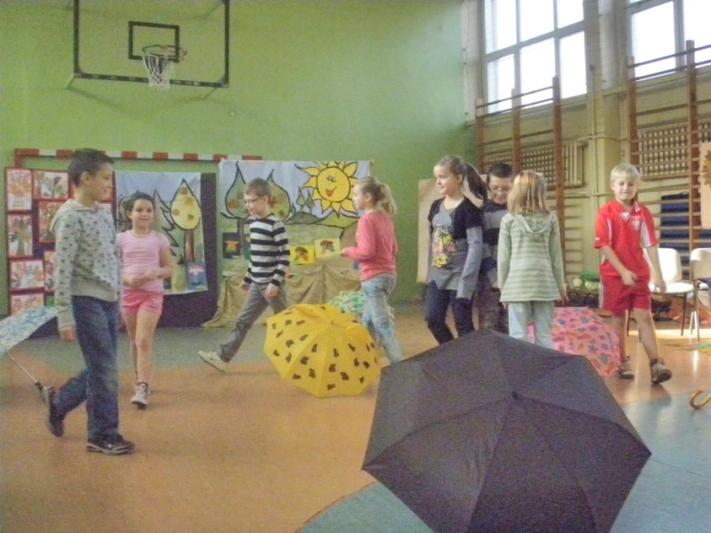
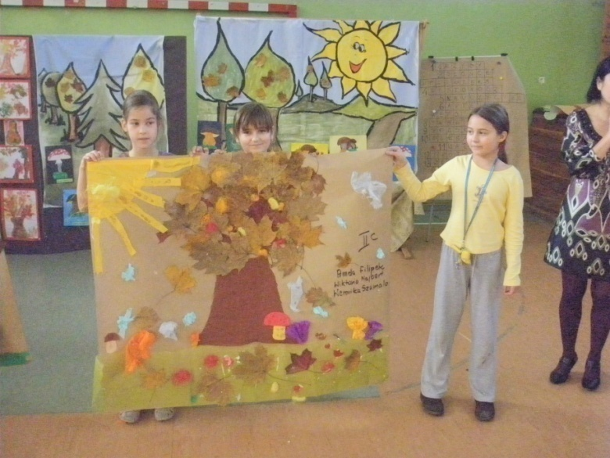
Zdrowa i piękna jesień
Ale świetna zabawa

Slide 13
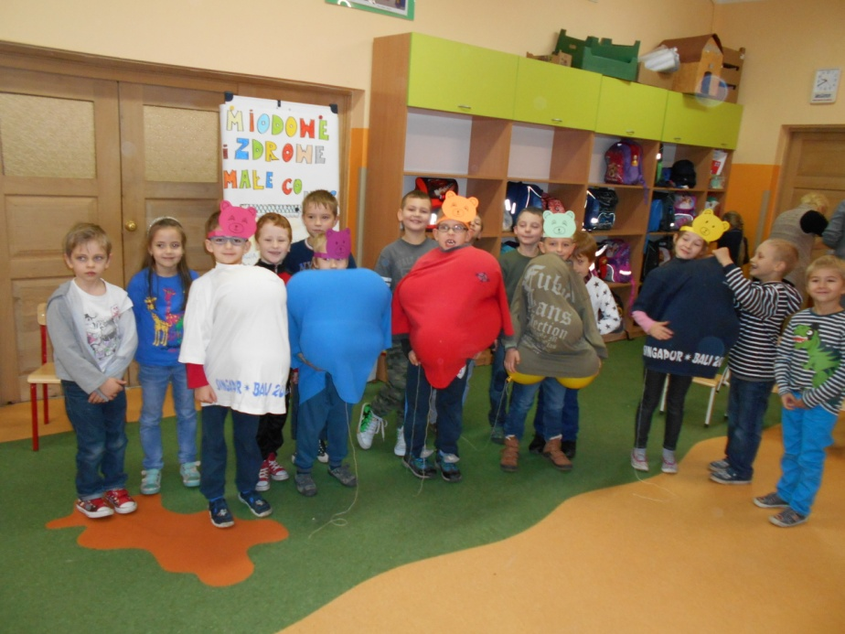
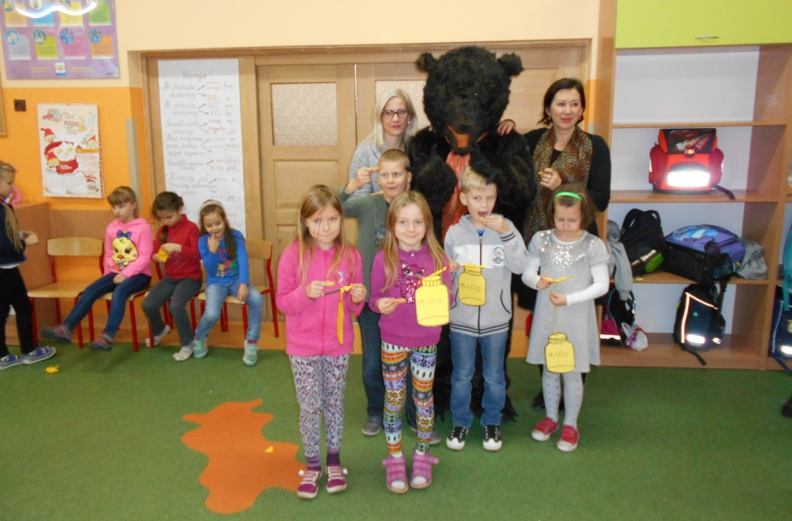
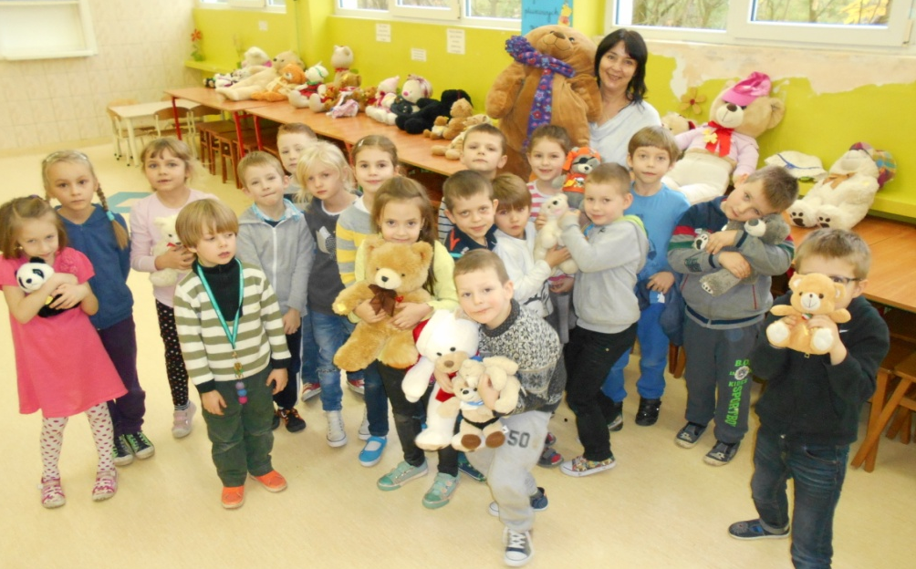
Światowy Dzień Pluszowego Misia

Slide 14
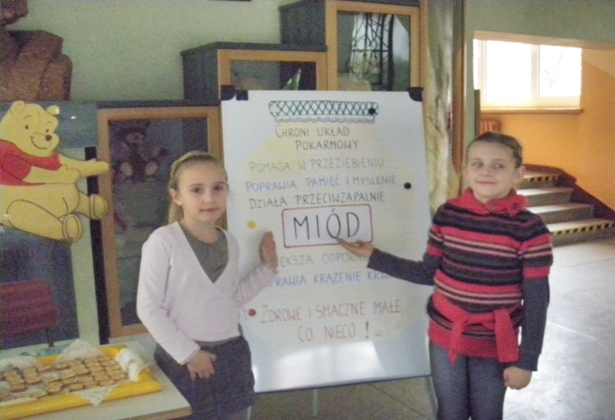
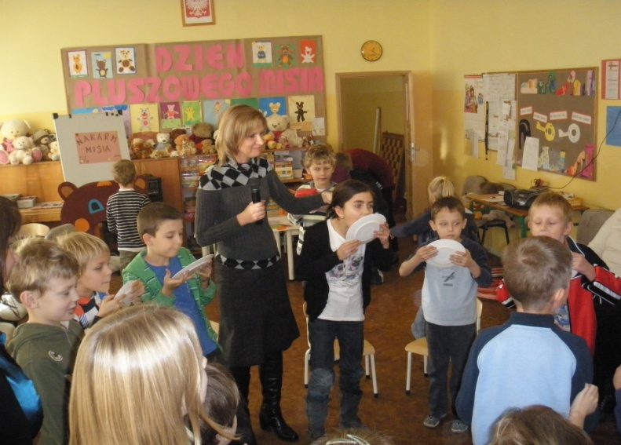
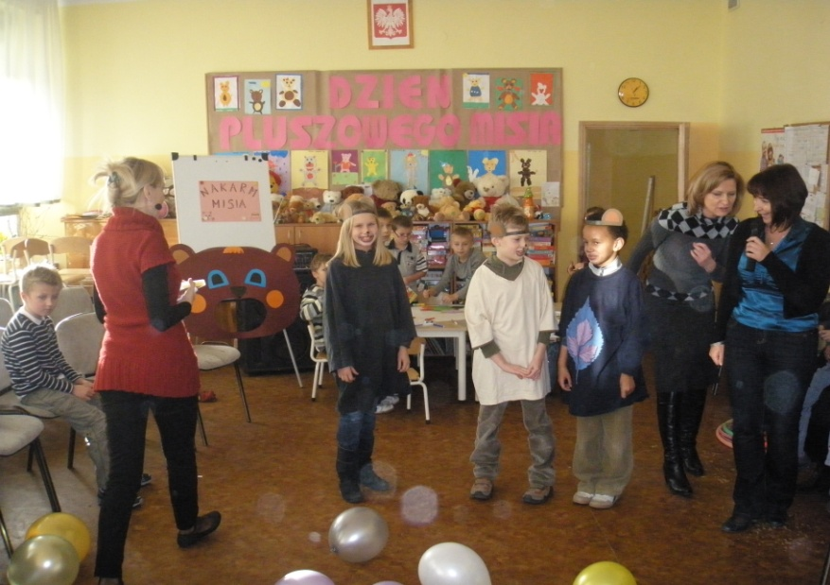
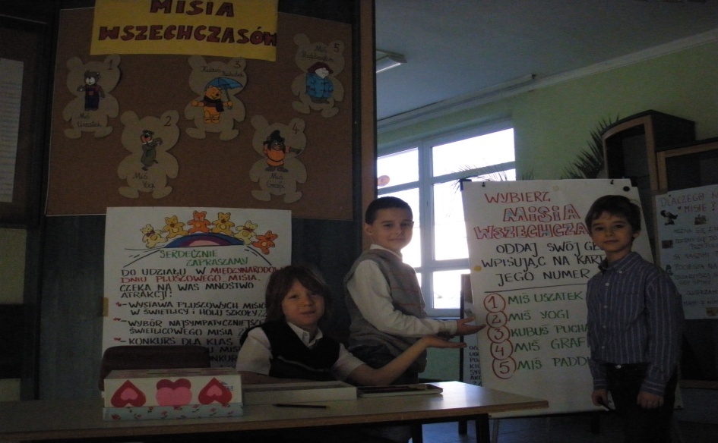
Światowy Dzień Pluszowego Misia

Slide 15
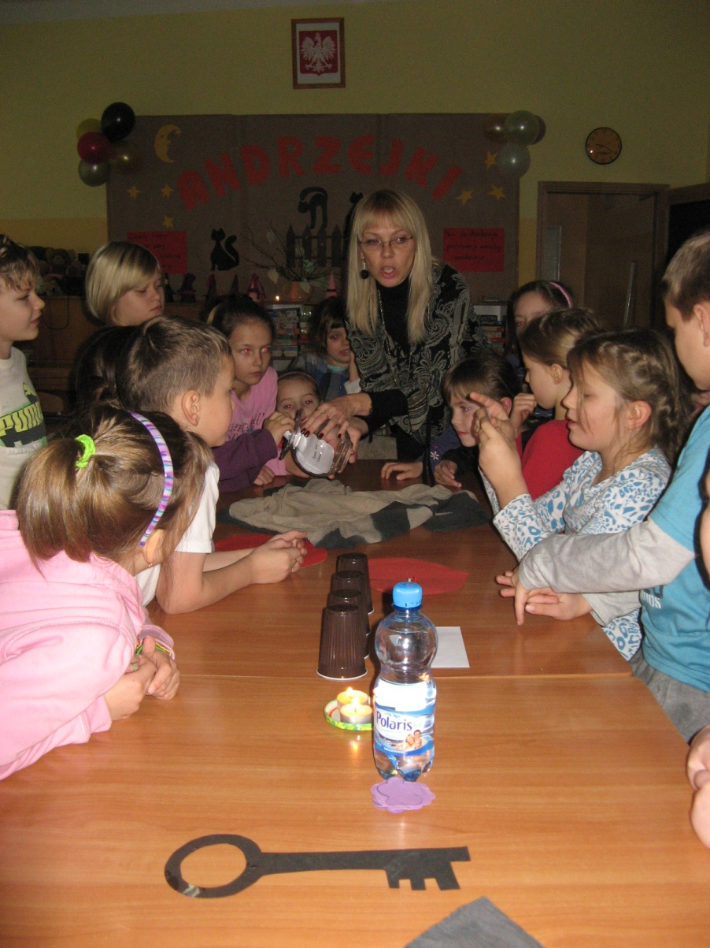
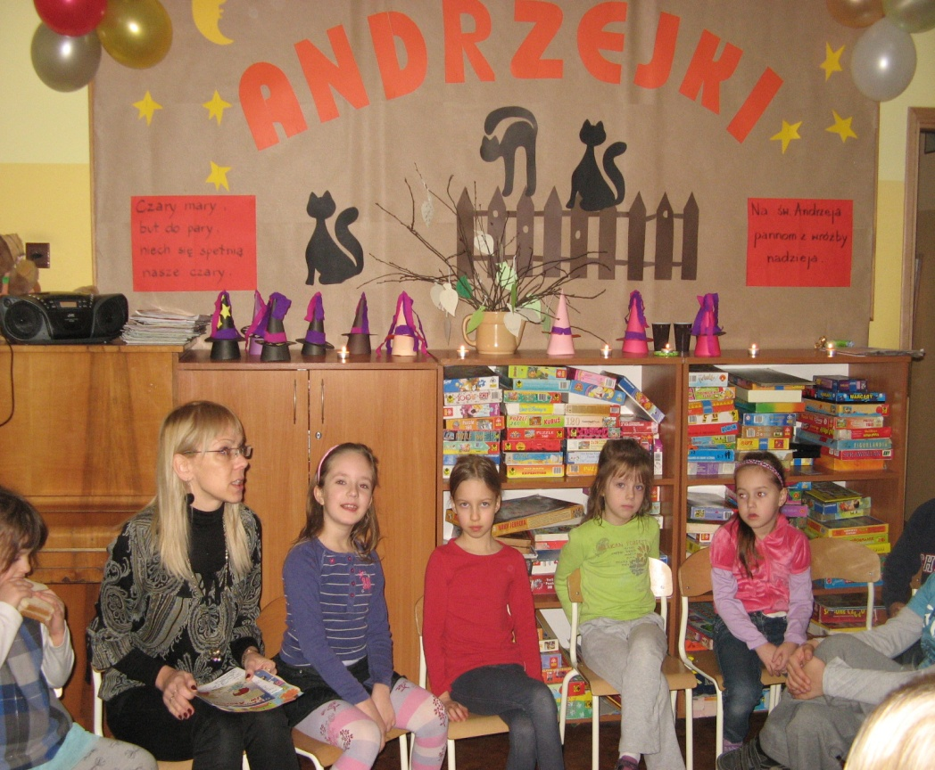
Andrzejki
Czary mary ,
hokus-pokus

Slide 16
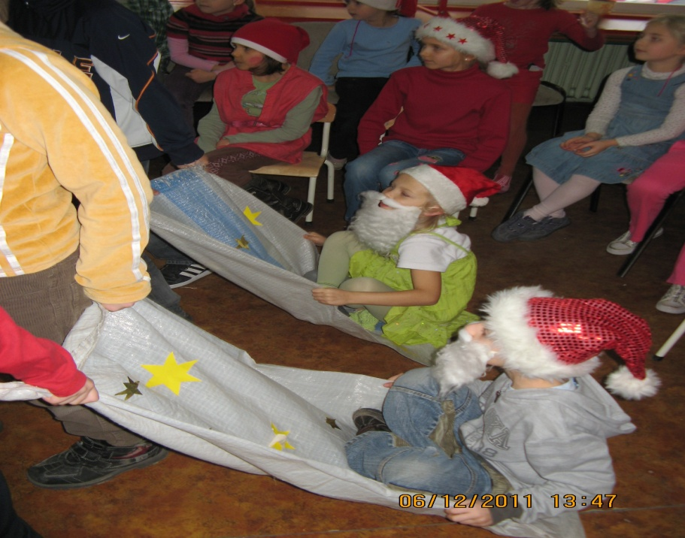
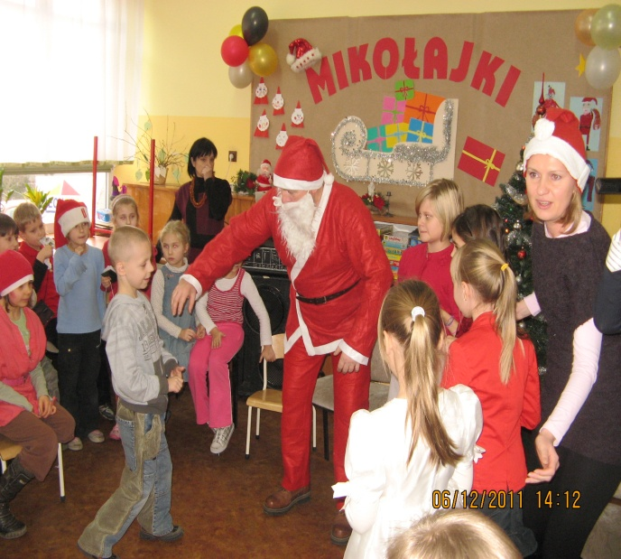
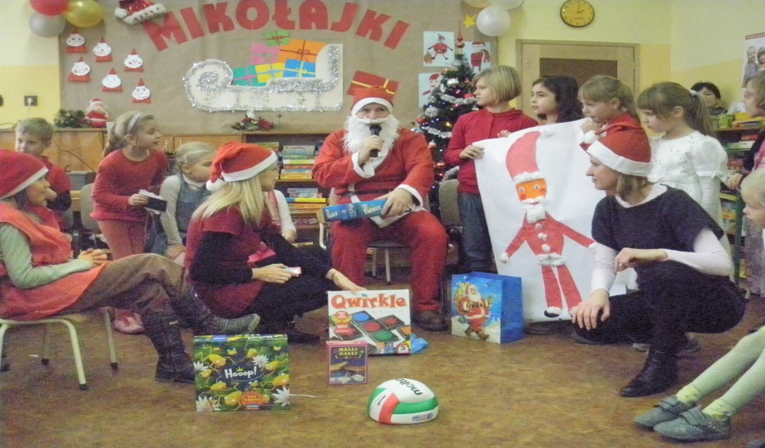
Mikołajki

Slide 17
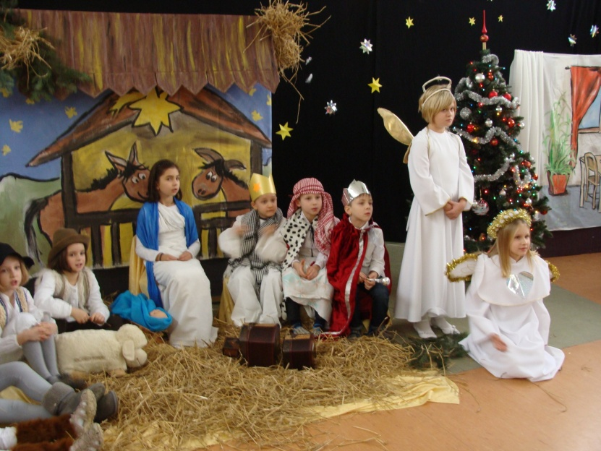
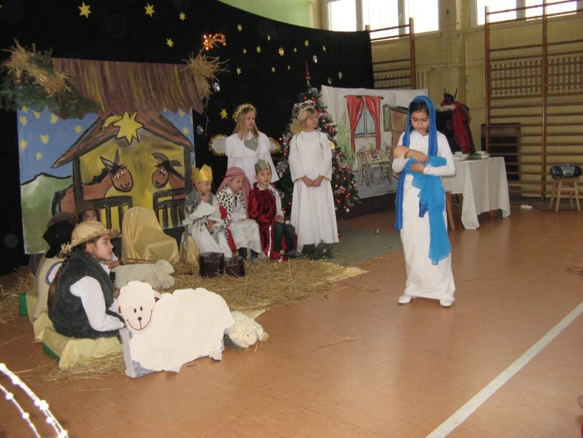
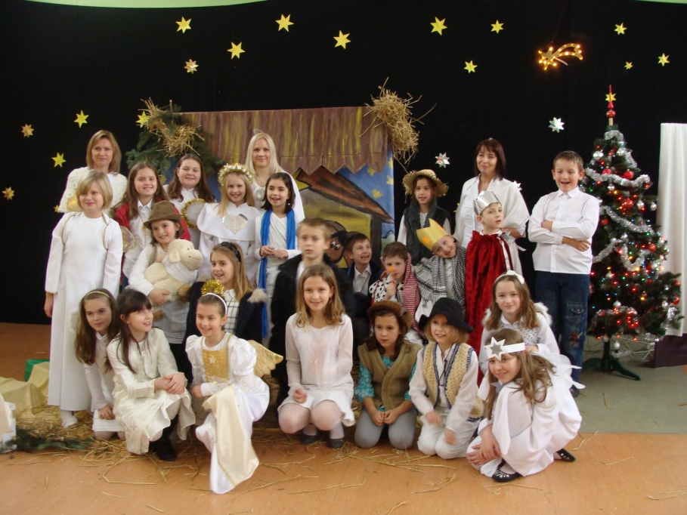
Jasełka
Dzieci z sekcji teatralnej

Slide 18
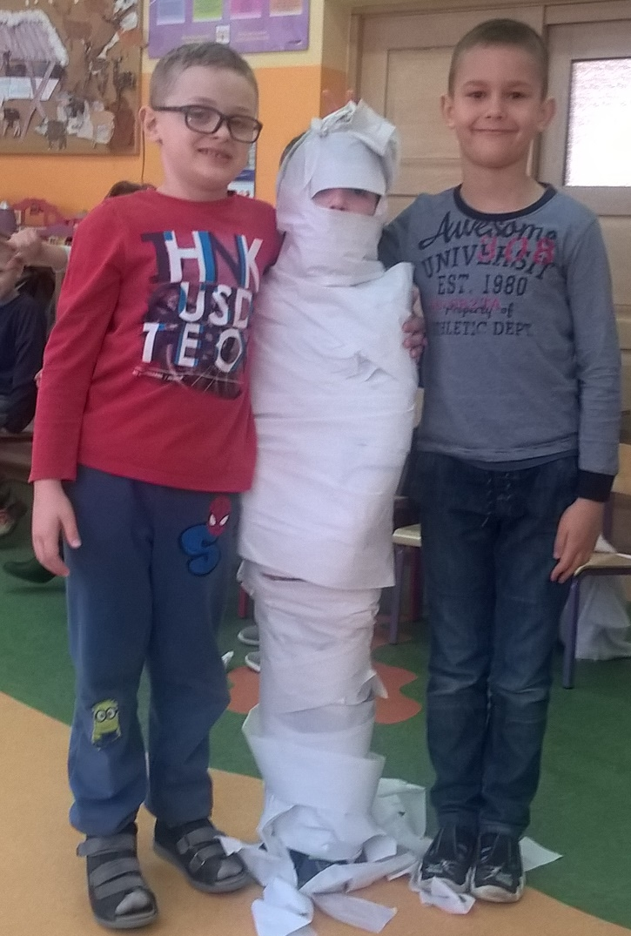
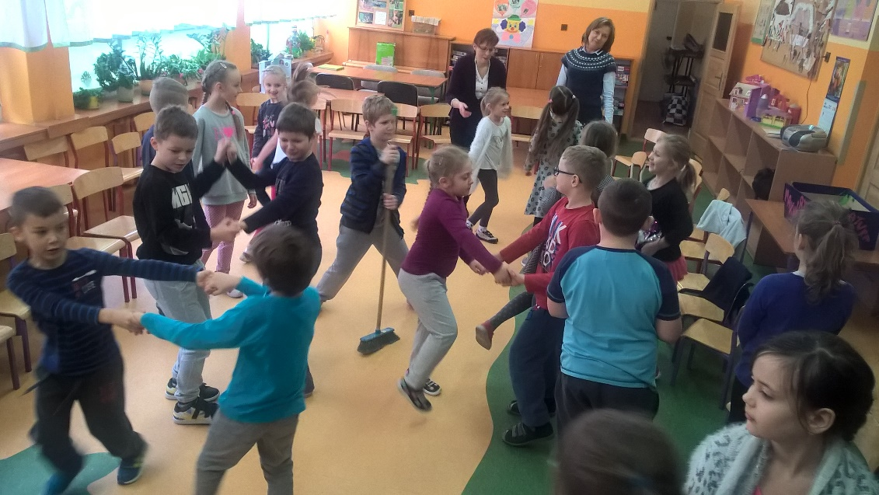
Bal karnawałowy

Slide 19
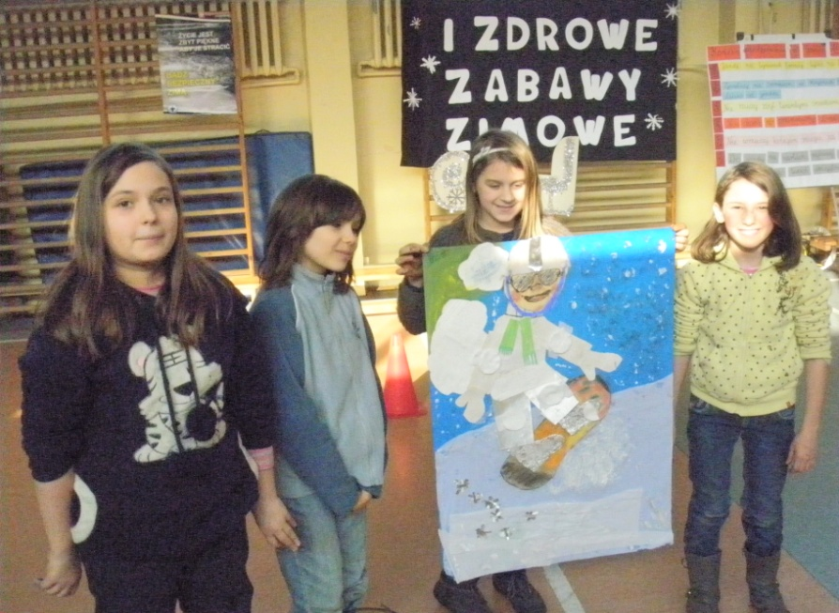
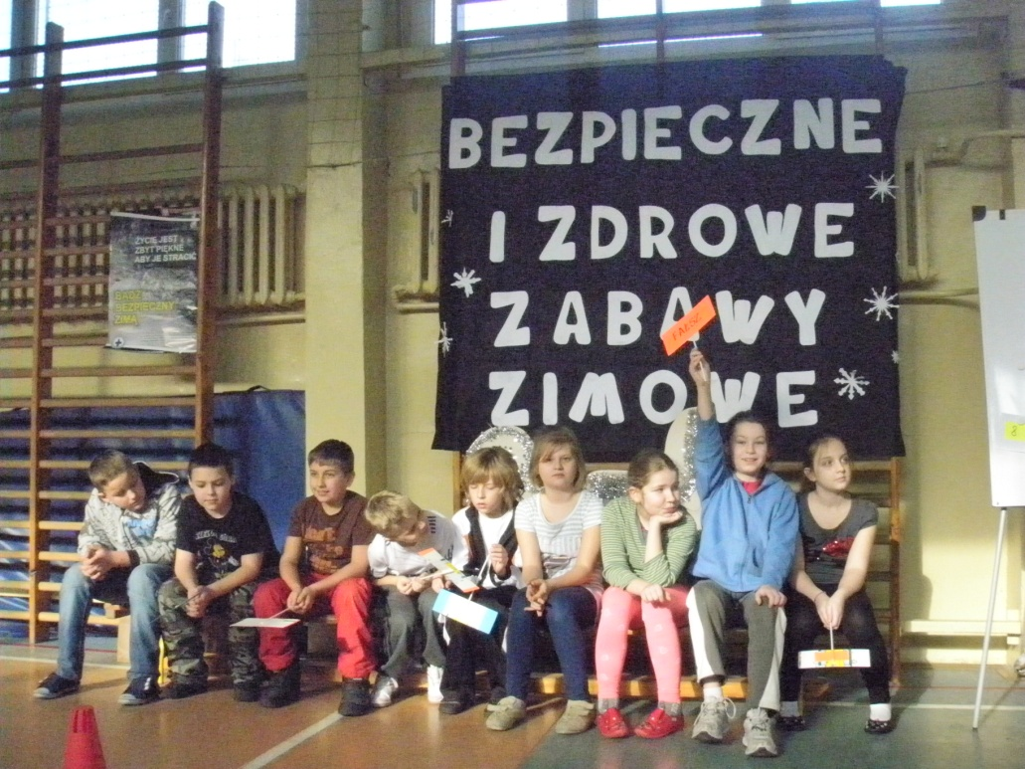
Bezpieczne ferie zimowe
Ja znam odpowiedź !

Slide 20
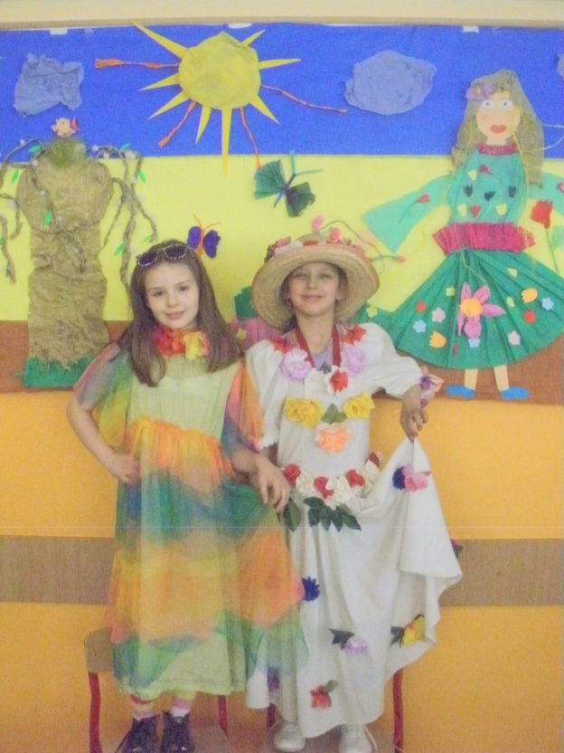
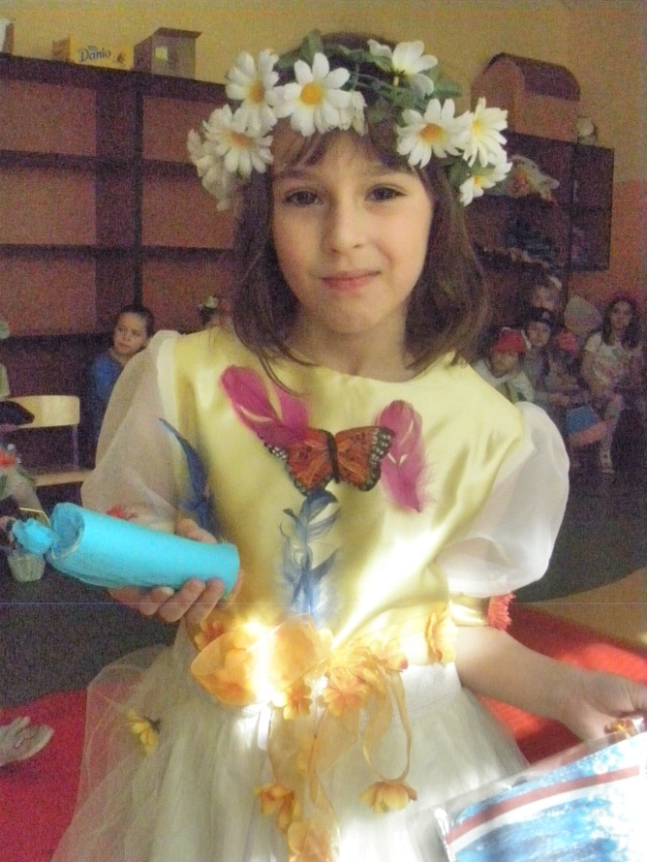
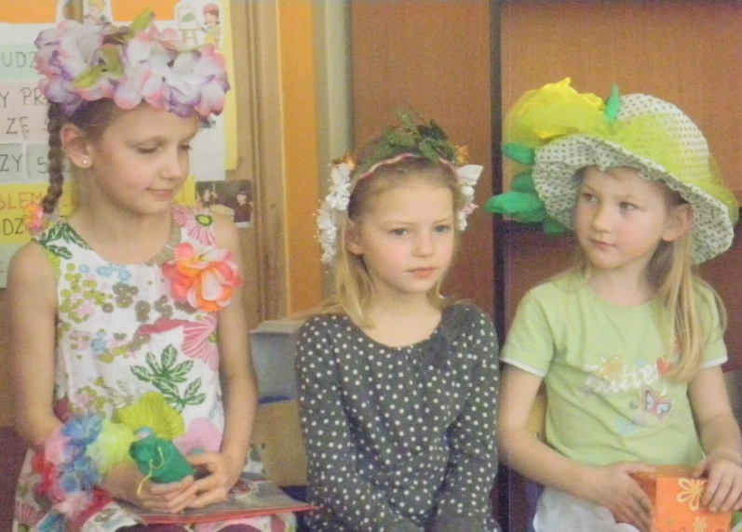
Wiosenna rewia mody
Jakie piękne te nasze dziewczęta !

Slide 21
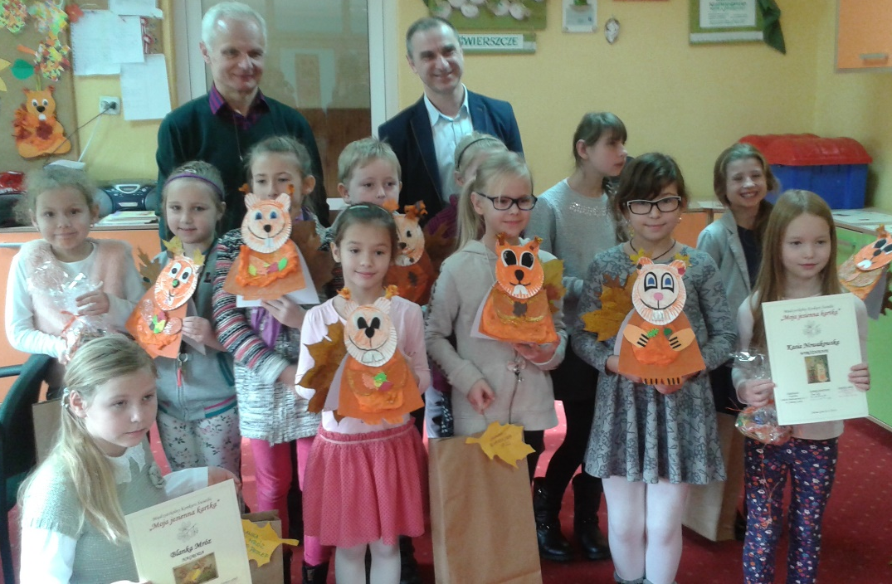
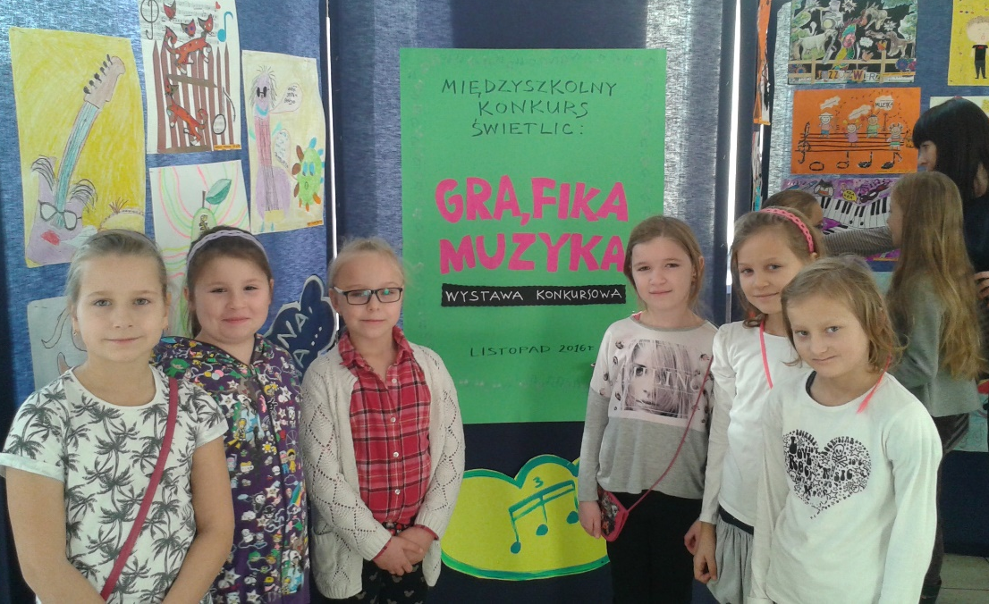
Bierzemy udział w konkursach
Międzyszkolny Konkurs Plastyczny pod hasłem:
„Moja jesienna kartka”
Międzyszkolny Konkurs Plastyczny dla Świetlic pod hasłem „Gra, fika muzyka”.

Slide 22
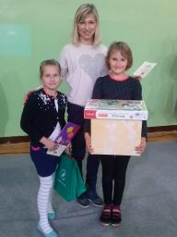
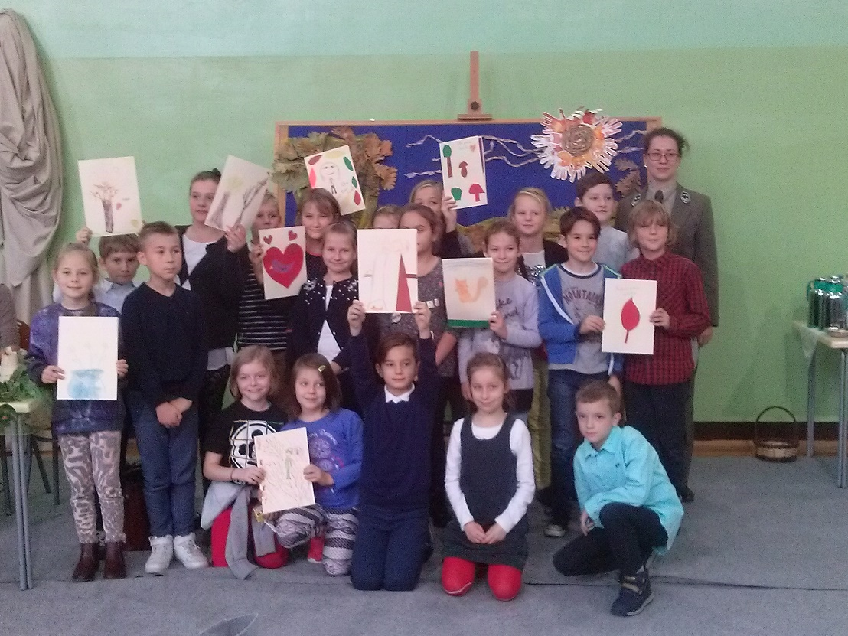
Bierzemy udział w konkursach
Międzyszkolny konkurs przyrodniczy dla dzieci uczęszczających do świetlic szkolnych pod hasłem „Przygoda z liściem”.

Slide 23
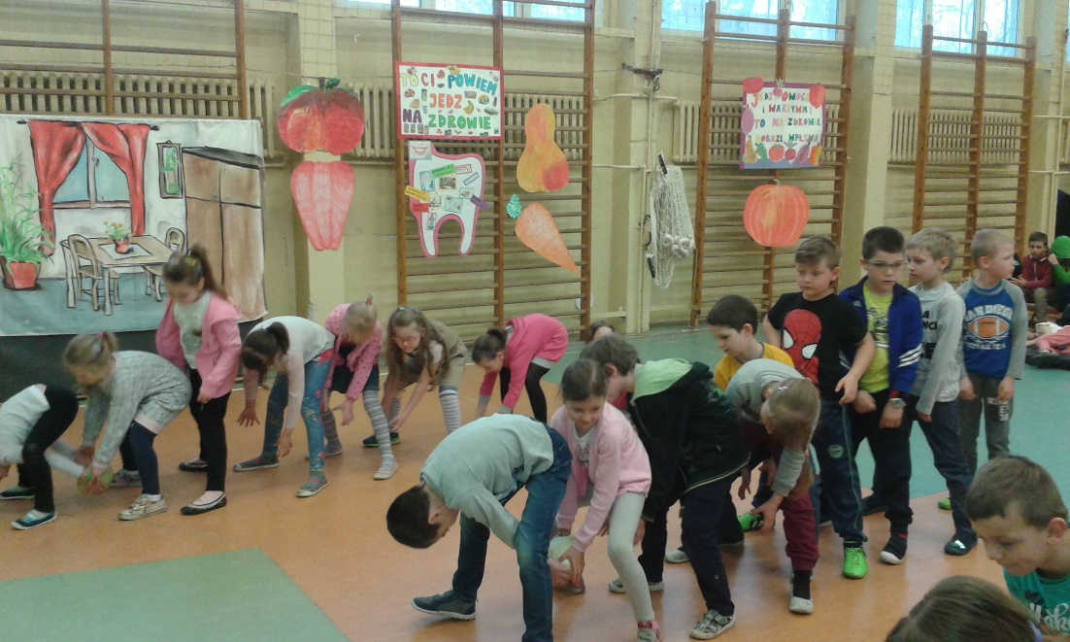
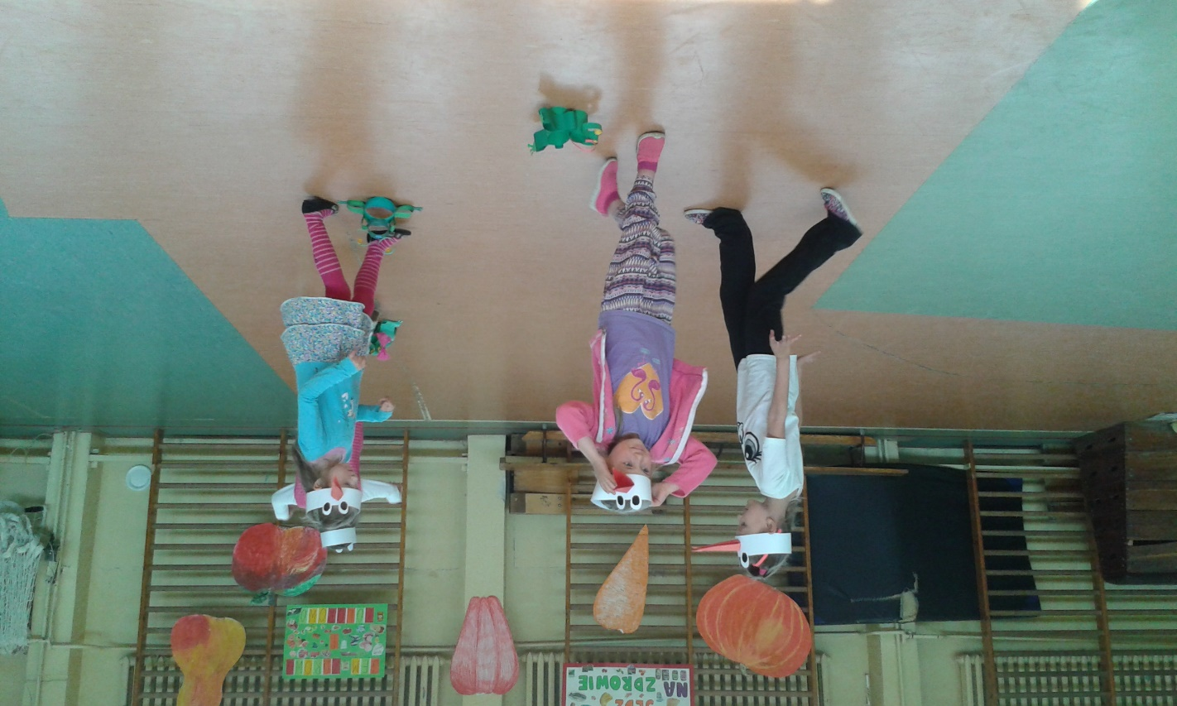
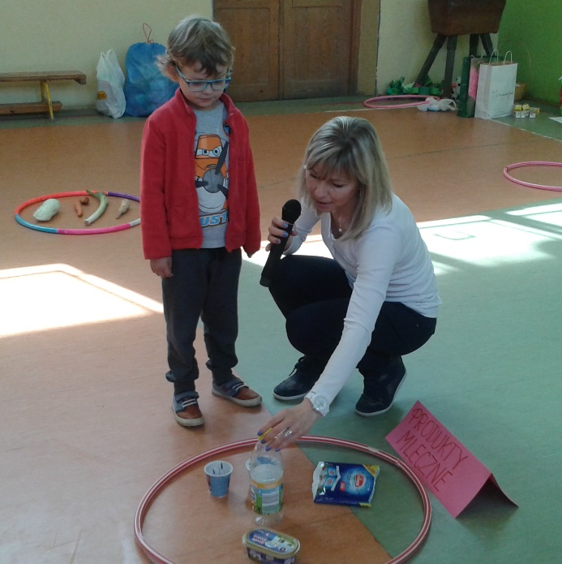
Organizujemy konkursy
Konkurs dla klas I
i przedszkolaków
„ Zdrowie na talerzu”

Slide 24
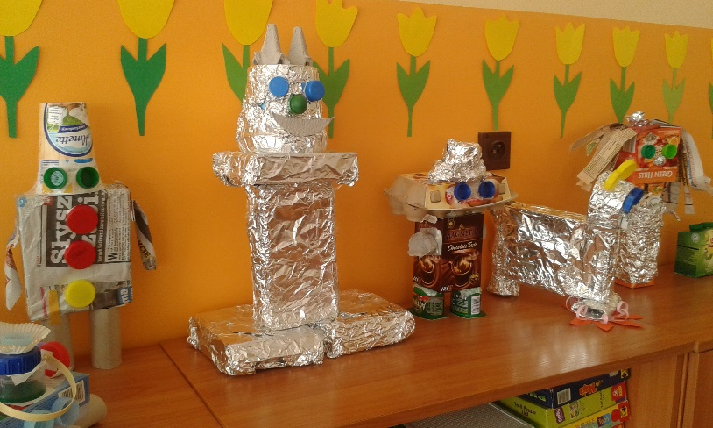
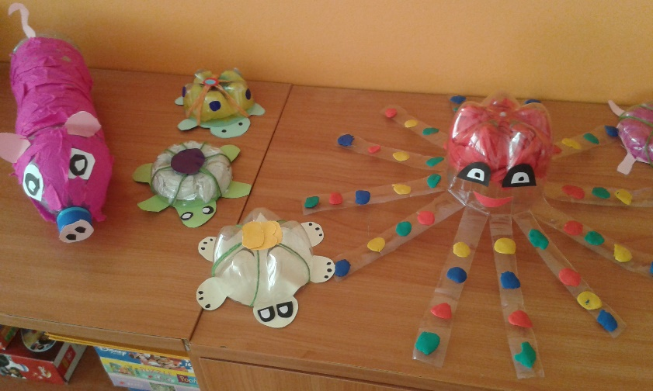
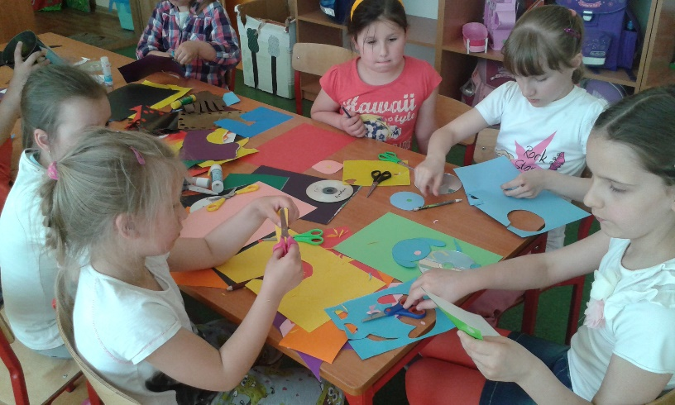
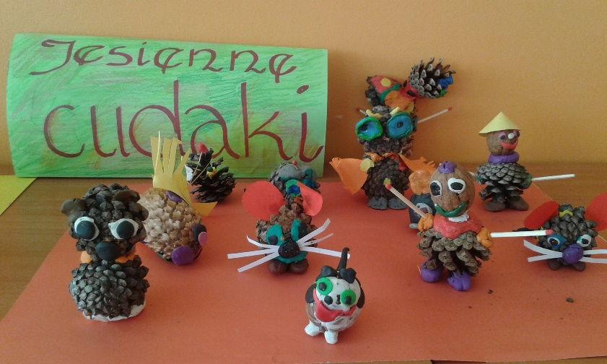
Nasze prace plastyczne
Opracowanie:
Aleksandra Wołejko

Slide 25


Wiosna, wiosna, wiosna ach to ty !
A teraz uśmiech

Slide 26



Bawimy się

Slide 27


Uczymy się
Ze strażakiem
Z ratownikiem medycznym

Slide 28


Spotykamy ciekawych ludzi
Policjanci:
Pani Wioletta Sokołowska
oraz Pan Waldemar Towpik

Slide 29


Spotykamy ciekawych ludzi
Górnik p. Mariusz Jankowski

Slide 30


Spotykamy ciekawych ludzi
Znany aktor zielonogórski
Pan Marcin Wiśniewski. Celem spotkania było poprowadzenie zajęć czytelniczych z cyklu „Znani zielonogórzanie czytają”

Slide 31


Spotykamy ciekawych ludzi
Pani Teresa Glapińska- instruktorka tańca, która prowadzi w Zielonej Górze studio tańca „The Motion”. Celem spotkania było poprowadzenie zajęć czytelniczych z cyklu „Znani zielonogórzanie czytają”

Slide 32


Występujemy na scenie
Co to za diablica ?

Slide 33



Występujemy na scenie

Slide 34




Pomagamy zwierzętom w schronisku

Slide 35



Dbamy o przyrodę

Slide 36



Dbamy o swoje zdrowie
Mniam, ale pyszne !

Slide 37


Nasze panie
Niech żyje bal …

Slide 38
Nasza strona internetowa www.sp14.edupage.org zakładka: świetlicowe wieści

Slide 39
Przyjdź do nas.
ZAPRASZAMY !!!

